Slide 1
운영체제 Linux 개요 및 설치

Slide 2
운영 체제 개념
OS(Operation System)
Hardware를 제어하는 Software
사용자와 컴퓨터 시스템 사이에 위치하며 컴퓨터 시스템의
전반적인 동작을 제어하고 조정한다.
컴퓨터 시스템의 자원들을 효율적으로 관리하여 시스템의 성능을 최적화 한다.
사용자와 하드웨어 사이의 매개체 역할을 한다.

Slide 3
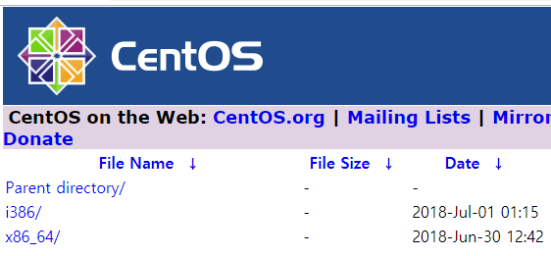
리눅스란?
1) 유닉스 운영체제의 공개 버전
2) 리눅스의 사용범위
개인용 데스크탑
워크스테이션 → 개발자용 환경
서버 → 웹서버, DB서버, 메일서버, DNS서버…
임베디드 시스템 → 스마트폰,네트워크 장비,TV…
클러스트링 환경 → 여러 컴퓨터가 1대처럼 작동
3) 리눅스의 배포판
여러 회사나 단체에서 리눅스 커널에 다양한 응용 프로그램을 추가하여 쉽게 설치할 수 있도록 만들어 놓은것
그래픽 기반의 환경 제공
하드웨어 자동 검색 기능
필요한 주요 프로그램 제공
대표적인 배포본: RedHatm Fedora,
우분투, CentOS, Suse등

Slide 4
GNU 프로젝트
1983년에 Richard Stallman에 의해서 GNU(GNU IS NOT UNIX) 프로젝트가 시작
소프트웨어 상업화에 반대하고 소스코드를 공유, 자유로운 사용과 배포를 주장
목표는‘모두가 공유할 수 있는 소프트웨어’를 만드는 것
리차드 스톨만은 1985년에 자유 소프트웨어 재단(FSF, Free Software Foundation)을 설립
목표는 GNU 프로젝트에서 제작한 소프트웨어를 지원함으로써 컴퓨터 프로그램의 복제, 변경, 소스 코드의 사용에 대한 제한을 철폐하는 것
GPL(General Public License)을 따름. 이 라이선스는 자유 소프트웨어(Free Software)의 수정과 공유의 자유를 보장함
프리웨어(Freeware, 무료 소프트웨어)라는 개념을 뛰어넘어서 진정한 자유(Freedom)에 대한 개념
자유 소프트웨어는 심지어 무료로 얻은 소프트웨어를 유상으로 판매할 자유도 보장

Slide 5
리눅스 역사
리눅스는 1991년 리누스 토발즈가 리눅스 커널을 작성하여 발표
- 커널은 하드웨어를 제어하고 응용 프로그램과의 상호작용을 제공하는 운영체제의 핵심
- 개발자인 Linus와 UNIX의 이름을 따서 Linux라고 명명
2) 리처드 스톨만의 GNU 프로젝트가 리눅스와 결합하면서 전세계의 많은 개발자들이
리눅스의 기능을 마음대로 추가하고 인터넷에 배포하는 형식으로 업그레이드가 행여져
급속한 성장을 함.
- 리눅스 = 무료 유닉스 (RedHat은 9.0 이후로 상용화)
- 1991년 ‘리누스 토발즈’가 버전 0.01을 최초로 작성
- 1992년 0.02 버전을 공개하면서 시작됨
- 리누스 토발즈는 커널(Kernel)만 개발함

Slide 6
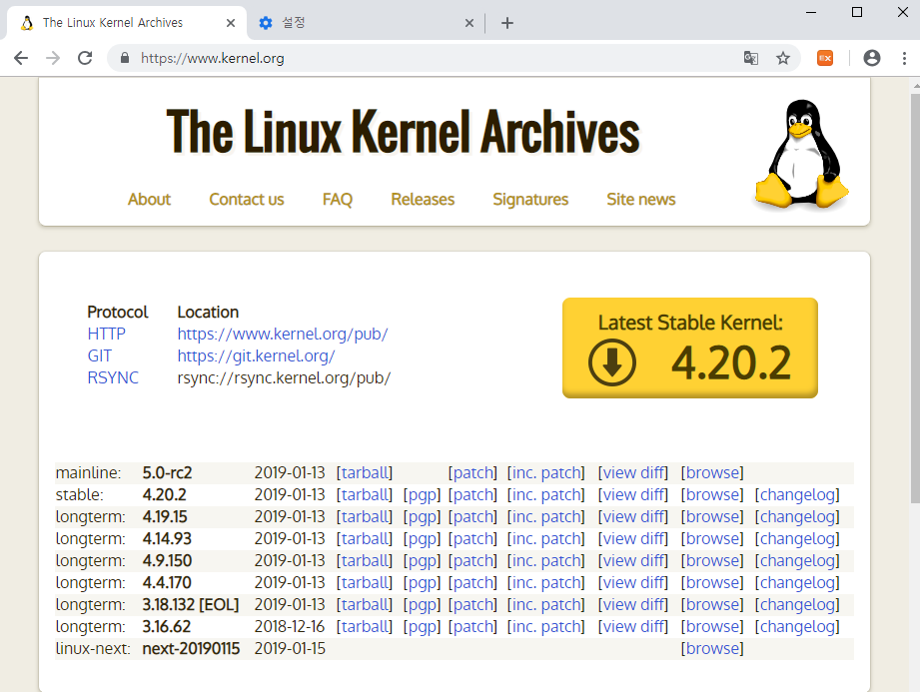
리눅스의 특징
1) 다중 사용자와 다중 작업을 지원
2) 뛰어난 이식성을 제공
3) 모듈화되어 있어 업그레이드 또는 업데이트가 용이함
4) 소스 코드를 완전 무료로 공개
(www.kernel.org)
- 단일 운영체제의 독점이 아닌 다수를 위한 공개라는 원칙하에 지속적인 업그레이드가
이루어짐
- 파일구성이나 시스템기능의 일부는 유닉스를 기반으로 하면서, 핵심 커널 부분은
유닉스와 다르게 작성 되었음.

Slide 7
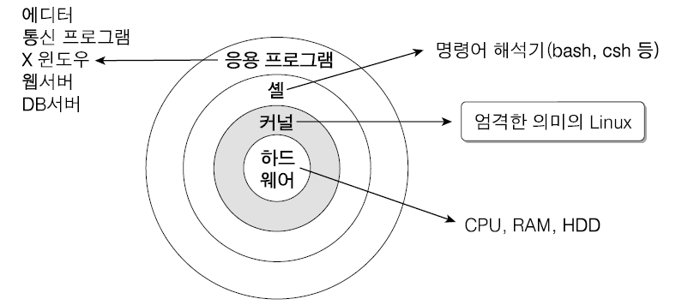
리눅스 시스템의 구조
• 커널(kernel)과 Shell 그리고 여러가지 시스템 프로그램,응용프로그램으로 구성 되어 있다.
• 특히 커널은 운영체제의 심장부로 물리적은 자원과 추상적인 자원을 관리하는 자원관리자의 역할을 한다. (하드웨어와 소프트웨어를 연결 역할)
• 커널형식 Linux – x.y.z.tar.gz 형식
x :major version y : minor version(홀수-베타,짝수-안정) z : patch version

Slide 8
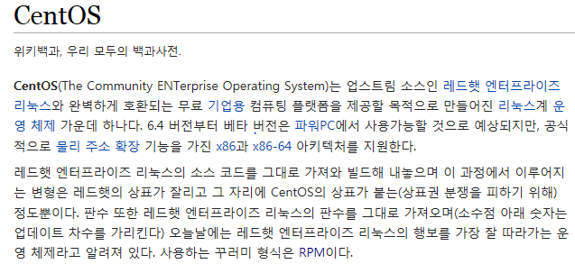

Slide 9
CentOS
RedHat
- 가장 유명한 배포판 중의 하나인 레드햇 리눅스는 9.0을 마지막으로
무료버전을 배포하지 않음.
- 현재 레드햇 리눅스란 상용으로 판매되는 레드햇 엔터 프라이즈
리눅스를 의미
CentOS (Community enterprise Operating System)
- 레드햇에 기반하여 커뮤니티를 중심으로 만들어지는 운영체제
- 사실상 RHEL(RedHat Enterprise Operating System)의 open버전으로
공개된 소스(GPL) 를 상표만 바꾸어서 빌드하여 만들어 졌다.
- 패키지의 구조가 RHEL과 대부분 같으며, 그 때문에 RHEL의 패키
지 변경이 그대로 반영된다.
- 웹서비스 회사(포털, 웹호스팅)에서 RHEL의 대안으로 많이 쓰인
다.
- 패키지 관리는 RHEL을 기반으로 만들어 졌기 때문에 yum을 사용한다.

Slide 10
가상머신과 가상머신 프로그램의 개념(1)
컴퓨터에 설치된 운영체제(호스트OS)안에 가상의 컴퓨터를 만들고, 그 안에 또 다른 운영체제(게스트OS)를 설치/운영할 수 있도록 제작된 프로그램
PC에 이미 설치되어 있는Windows를 호스트 운영체제(Host Operating System, 호스트OS)라고 부르고, 가상머신에 설치할 그 외의 운영체제를 게스트 운영체제(Guest Operating System, 게스트OS)라고 부름
멀티부팅(Multi-Booting)과는 개념이 다름

Slide 11
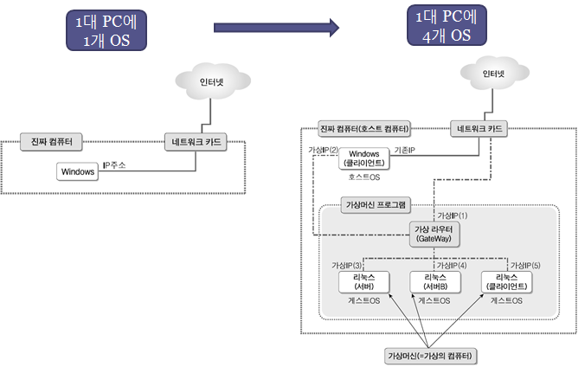
가상머신과 가상머신 프로그램의 개념(2)

Slide 12
(실습) 리눅스 설치
CentOS 7.0 다운로드
vmware player 다운로드 및 설치
Vmware에 CentOS 7.0 설치
VMWare tool installation
yum –y update

Slide 13
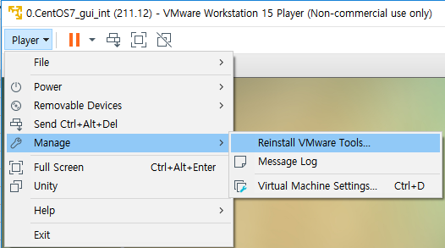
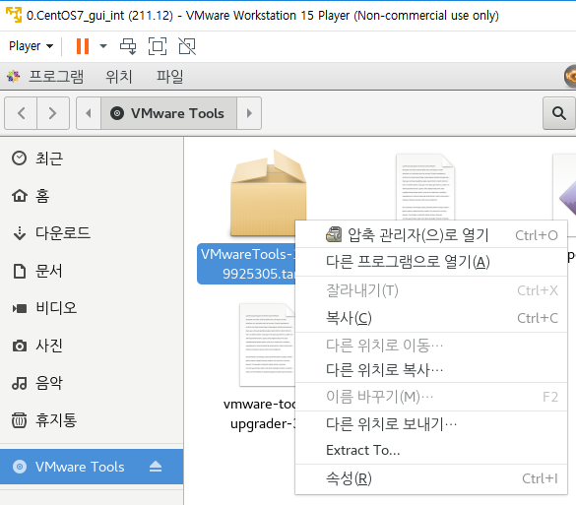
vmware tools installation
현재 CentOS CD → 마우스 우측버튼 → 꺼내기
Install VMWare Tools 실행
3) 윈도우 창을 이용해서 옮기거나
( cdrom → root 디렉토리)
cp /run/media/root/VMware Tools/VMwareTools-10.3.2-9925305.tar.gz /root
4) /root 디렉토리에서 tar xvfz VMwareTools-10.3.2-9925305.tar.gz
cd vmware-tools-distrib/
./vmware-install.pl 실행 후 default 설치

Slide 14
시스템 부팅 과정
Power On
CD-ROM/HDD등
BIOS에 지정된 부트드라이브로 부팅시작
부트 드라이브의 첫번째 섹터인 읽음(MBR)
하드웨어 시스템 체크
/var/log/dmesg 파일에 저장
부트로더(GRUB) 작동
커널이미지(/boot/vmlinuz-3.17.X) 로딩
Swapper 프로세스 구동 (pid 0)
: 메모리/디스크
루트파일시스템(/) 마운트
“/”를 read-only로 마운트
마운트 실패시 커널패닉(panic)
init (systemd)프로그램 작동
login: 프롬프트 또는 x윈도우 로긴화면
초기화 프로세스(pid 1)
모든 프로세스의 부모프로세스
/etc/inittab 읽어들임 /프로세스 관리

Slide 15
시작 과 종료
종료하는 방법
① 바탕 화면의 [시스템] → [끄기] → <끄기>
② 터미널/콘솔에서 시스템 종료 명령 입력 “shutdown -h now”
- 10분 후에 종료 #shutdown –h +10
“halt -p” , “init 0” (시스템 이상 및 위급상황에서만 사용권장)
시스템 재부팅
① 바탕 화면의 [시스템] → [끄기] → <다시 시작>
② 터미널/콘솔에서 시스템 재부팅 명령 입력
“shutdown -r now” , “ reboot” , “ init 6”
- 오후 10시에 재부팅 #shutdown –r 22:00
로그아웃
① 바탕 화면의 [시스템] → [사용자이름 로그아웃]
② 터미널/콘솔에서 시스템 종료 명령 입력 “logout” 또는 “exit”

Slide 16
자동 완성
종료자동 완성이란 파일명의 일부만 입력한 후에 Tab키를 눌러 나머지 파일명을 자동으로 완성하는 기능을 말함.
예) cd /etc/sysconfig/networking/devices 를 입력하려면
cd /et[Tab키]sysco[Tab키]networki[Tab키]de[Tab키]
자동 완성기능은 빠른 입력효과도 있지만, 파일명이나 디렉터리가 틀리지 않고 정확하게 입력되는 효과도 있으므로 자주 활용된다.
도스키
도스 키란 이전에 입력한 명령어를 상/하 화살표 키를 이용해서 다시 나타내는 기능을 말함.

Slide 17
런레벨(runlevel)
시스템을 운영하는 7개의 방법
Windows계열의 표준모드,안전모드,도스프롬프트모드 등과 비슷
리눅스 부팅시 결정
/etc/rc.d/rc파일 >/etc/rc?.d/디렉토리 파일 실행
종류
0 : 시스템 종료 (# halt = # init 0)
1 : 싱글모드, root사용자의 패스워드 분실시
2 : 네트웍기능 없는 다중사용자 모드(잘 사용하지 않음)
3 : 일반적 형태(텍스트 모드), 네트웍기능이 포함된 다중사용자 모드
4 : 예비 레벨
5 : 일반적 형태 (그래픽 모드), X윈도우 모드의 다중 사용자 모드
6 : 재부팅 모드 (# reboot = # init 6)
현재 런레벨 확인 #runlevel

Slide 18
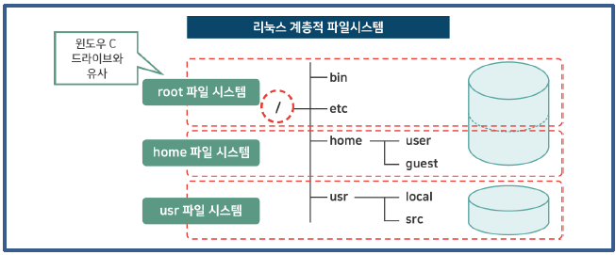
리눅스 파일의 특징
트리 형태로 구성 된 단일 디렉토리구조로 구성
최상위 디렉토리 : / 디렉토리
디렉토리 구분자 : 디렉토리명/디렉토리명

Slide 19
감사합니다

